Slide 1
SAMBA EXPLORER
RAZAFITSALAMA Tsiorimbola Marius
RANDRIAMIHAINGOSON Toavina Sylvianno
RAMAROVAHOAKA Jean Angelo
SANDANIAINA Tsinjo Nantosoa
RANDRIANASY Miora Mbolatiana

Slide 2
Plan
Introduction
Description du projet
Demonstration

Slide 3
INTRODUCTION à SAMBA
Logiciel libre et open source
Partage de dossiers dans un réseau local (même réseaux) entre utilisateur
Configuration:
/etc/samba/smb.conf

Slide 4
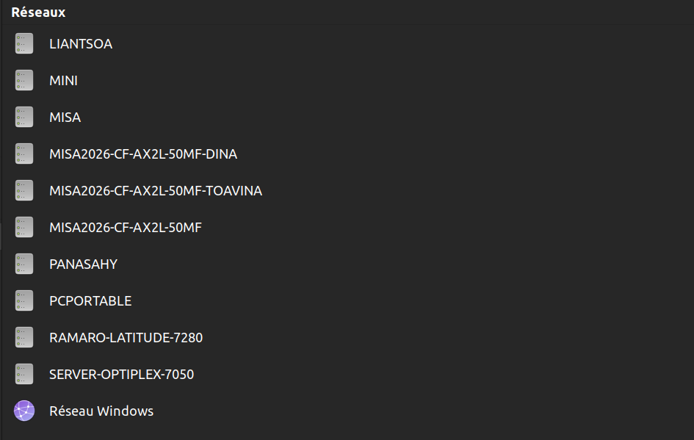
Interface actuelle de samba

Slide 5
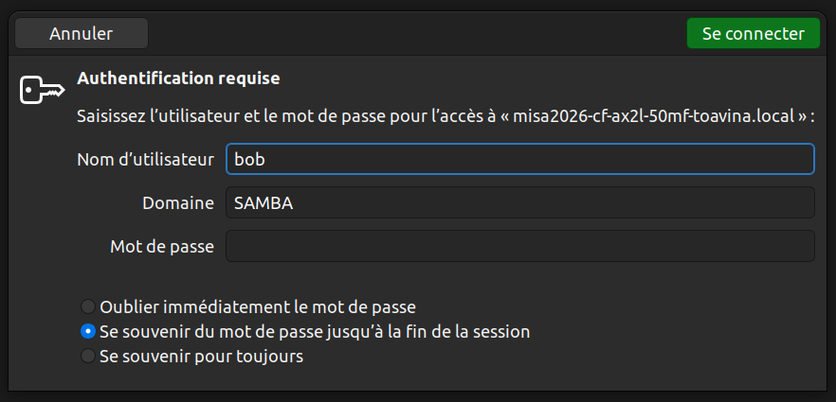
Interface actuelle de Samba

Slide 6
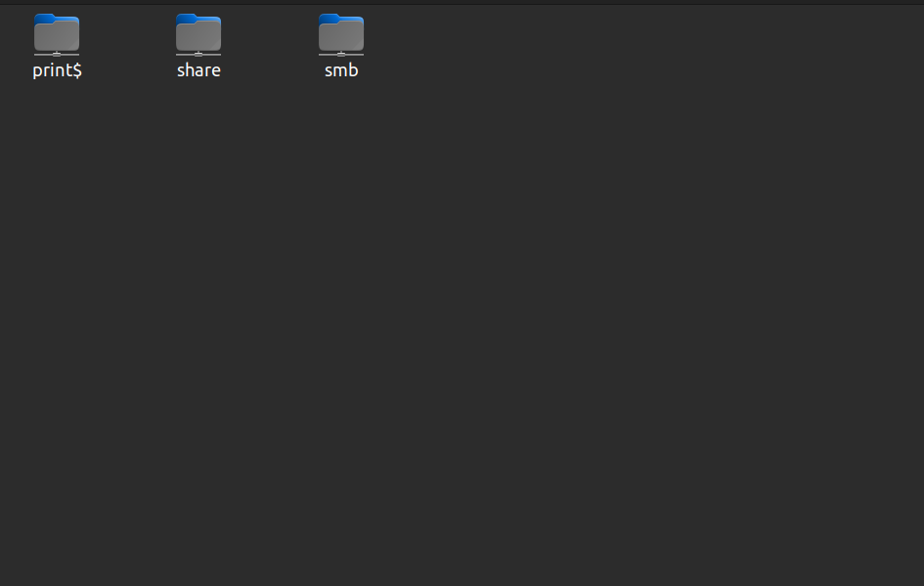
Interface actuelle de Samba

Slide 7
Ce que nous proposons...
Gestion d’utilisateurs
Gestion de groupe
Stockage

Slide 8
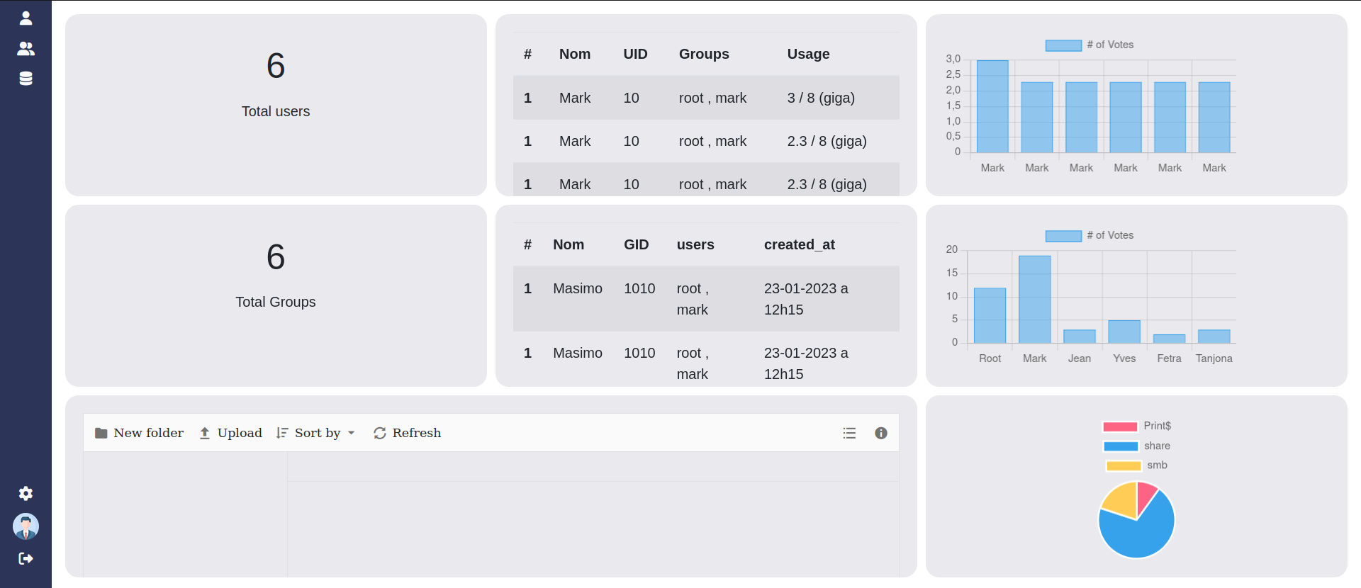
DEMO

